Slide 1
Türkiye – Gediz Delta Büyük Flamingolar ve Tepeli (Dalmaçyalı) Pelikan Konum ve Sıklık Durumları

Slide 2
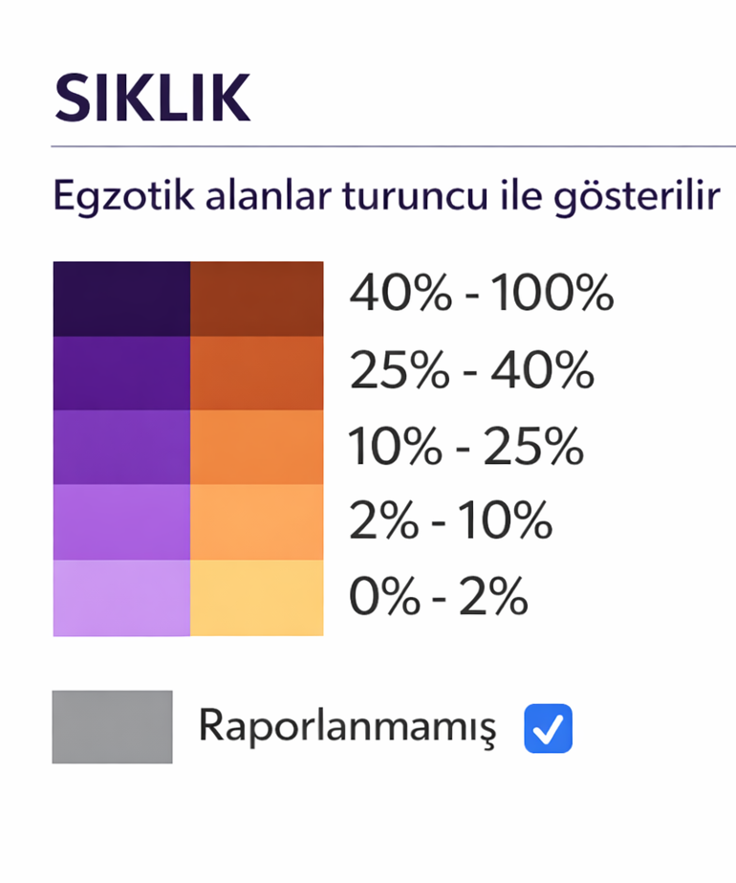

Slide 3
Büyük Flamingo

Slide 4
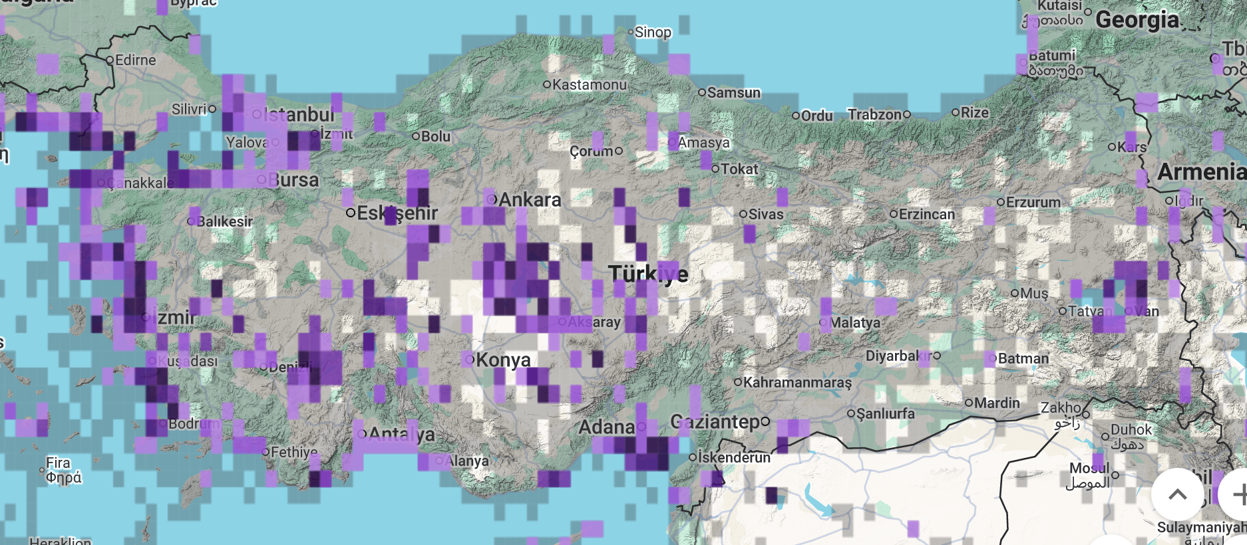

Slide 5
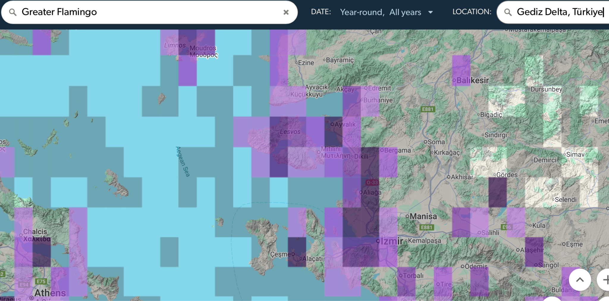

Slide 6
Tepeli (Dalmaçyalı) Pelikan

Slide 7
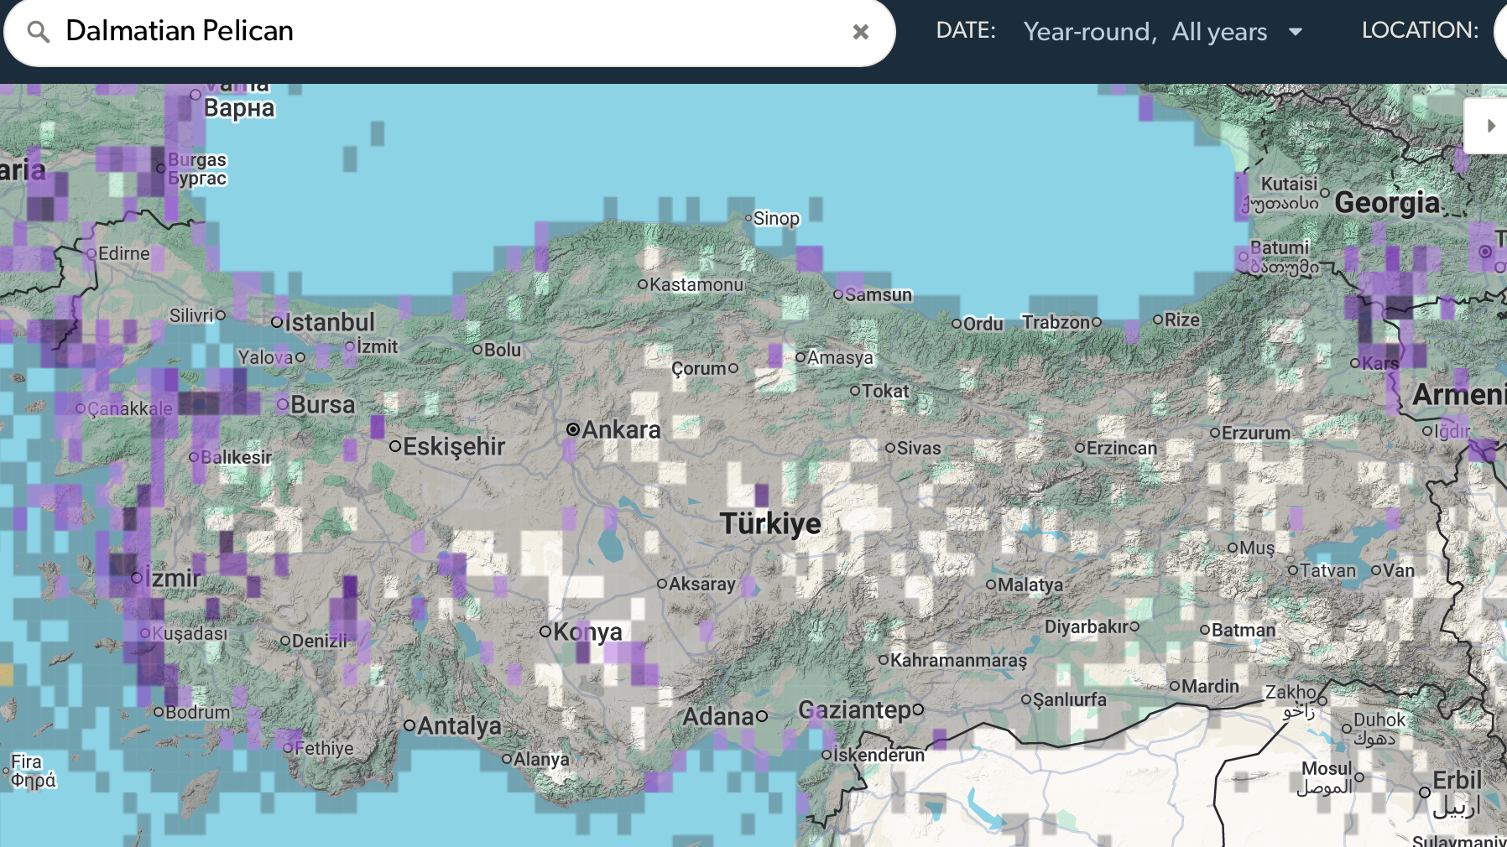

Slide 8
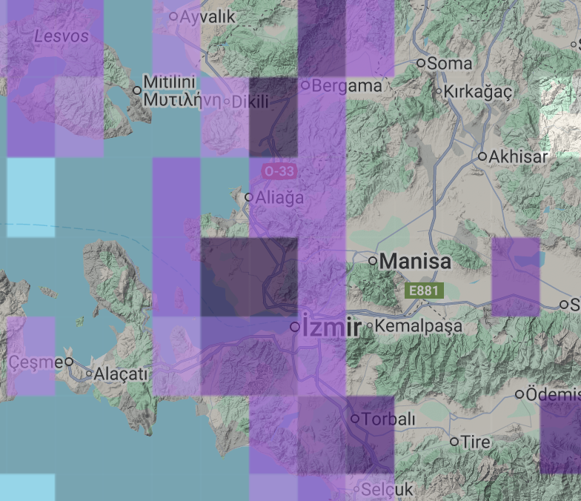

Slide 9
Kaynakça
eBird (Cornell Lab of Ornithology). eBird: An online database of bird distribution and abundance. https://ebird.org
Gediz Deltası’ndaki Büyük Flamingo (Phoenicopterus roseus) ve Tepeli (Dalmaçyalı) Pelikan (Pelecanus crispus) konum, gözlem sıklığı ve dağılım verileri eBird platformundan derlenmiştir.

